Slide 1
Análise de Produção
Gesiel & Marco
Formação PNAIC
Novembro/2017

Slide 2
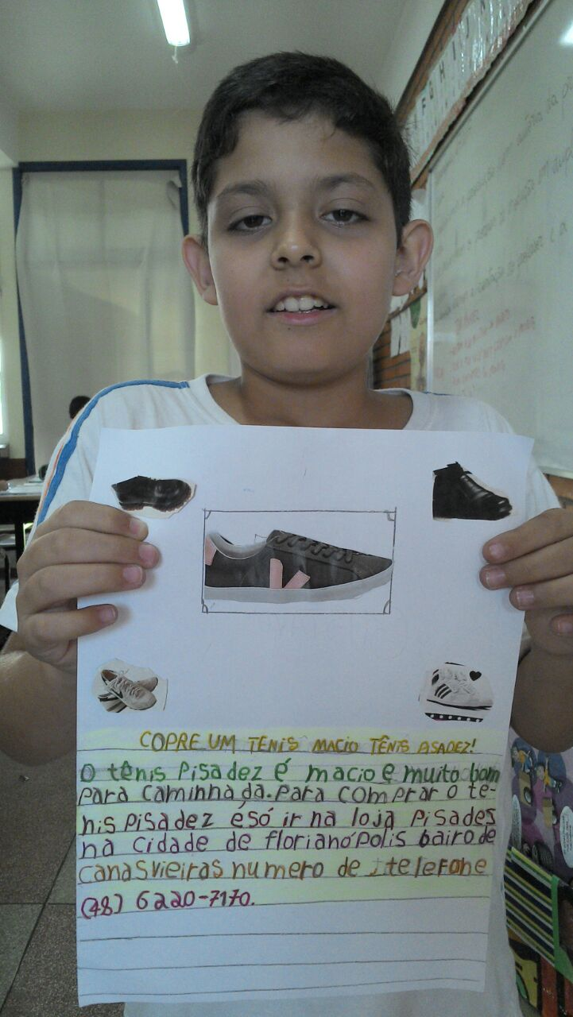
Produção
Texto de propaganda “impressa” produzido com autoria, após as etapas de:
Resgate e ativação de conhecimentos prévios relativos ao gênero textual propaganda;
Fundamentação teórica do gênero textual propaganda.
Da sequência didática “Propagando a propaganda”

Slide 3
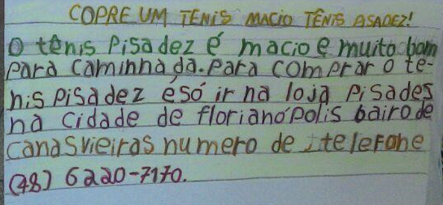

Slide 4

Aspectos a serem trabalhados e Direitos de Aprendizagem relacionados
ASPECTO
letra maiúscula em nome próprio (florianópolis )
DIREITO
Identificar e fazer uso de letra maiúscula e minúscula nos textos
produzidos, segundo as convenções.

Slide 5
Aspectos a serem trabalhados e Direitos de Aprendizagem relacionados
ASPECTO
letra maiúscula em nome próprio (florianópolis )
ATIVIDADE
Apresentar um pequeno texto (gênero), evidenciando as convenções para uso da letra maiúscula e minúscula (nome próprio, início de frase).
Reescrita de um texto onde todas as iniciais estão em letra minúscula, em que as crianças precisam colocar as maiúsculas conforme as convenções.

Slide 6

Aspectos a serem trabalhados e Direitos de Aprendizagem relacionados
ASPECTO
regra de regularidade contextual (bairo)
DIREITO
Conhecer e fazer uso das grafias de palavras com correspondências
regulares contextuais entre letras ou grupos de letras e seu valor
sonoro (C/QU; G/GU; R/RR; [...]

Slide 7
Aspectos a serem trabalhados e Direitos de Aprendizagem relacionados
ASPECTO
regra de regularidade contextual (bairo)
ATIVIDADE
Trazer um texto com repetição de palavras com RR e R (carro e caro, carreta e careta, etc).

Slide 8
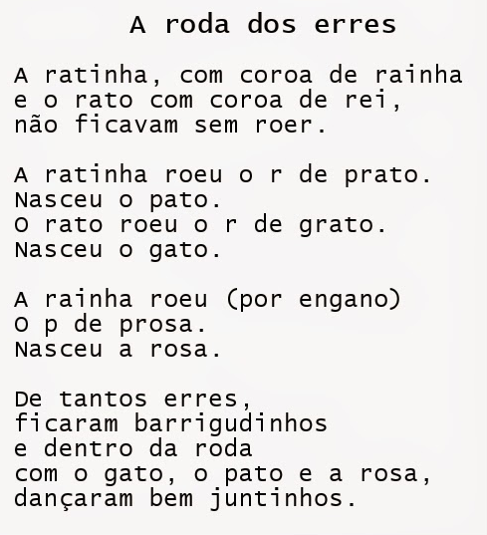
Wenidarc Cintra.

Slide 9
Aspectos a serem trabalhados e Direitos de Aprendizagem relacionados
ASPECTO
regra de regularidade contextual (bairo)
ATIVIDADE
Trabalhar a convenção (regra de regularidade contextual)

Slide 10
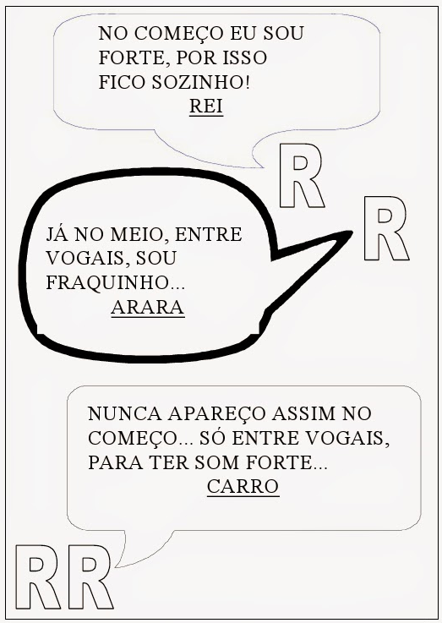

Slide 11
Aspectos a serem trabalhados e Direitos de Aprendizagem relacionados
ASPECTO
regra de regularidade contextual (bairo)
ATIVIDADE
Identificar palavras no texto que tenham no meio RR e R.
Trabalhar a convenção (regra de regularidade contextual)
Trazer um texto com palavras com R e RR no meio com uma lacuna no lugar dessas letras, que devem ser preenchidos pelas crianças (CA___O).

Slide 12



Aspectos a serem trabalhados e Direitos de Aprendizagem relacionados
ASPECTO
sem acento que marca a tônica – proparoxítona, paroxítona (numero, tenis*)
*foi colocado em outras palavras
DIREITO
  Acentuação (???)

Slide 13
Aspectos a serem trabalhados e Direitos de Aprendizagem relacionados
ASPECTO
sem acento que marca a tônica – proparoxítona, paroxítona (numero, tenis*)
ATIVIDADE
Retomar a noção de sílaba (como conhecimento prévio)
Retirar palavras de um texto trabalhado.
Separar por sílabas e perceber onde está a tônica.
Mudar a tonicidade de algumas palavras para perceber a diferença.
Palavras que são escritas iguais mais que o acento muda o significado.
Trabalhar com homógrafos imperfeitos (fábrica, fabrica, ai, aí).

Slide 14

Aspectos a serem trabalhados e Direitos de Aprendizagem relacionados
ASPECTO
maiúscula no meio de palavra (teleFone)
DIREITO
  Identificar e fazer uso de letra maiúscula e minúscula nos textos
  produzidos, segundo as convenções.

Slide 15
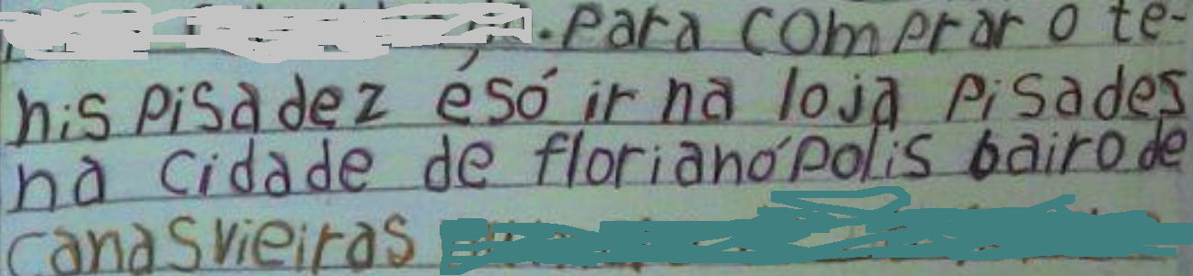
Aspectos a serem trabalhados e Direitos de Aprendizagem relacionados
ASPECTO
colocação de vírgula:
DIREITO
  Pontuar o texto.

Slide 16

Aspectos a serem trabalhados e Direitos de Aprendizagem relacionados
ASPECTO
colocação de vírgula
ATIVIDADE
Ler um texto evidenciando a pausa onde há virgula e depois sem fazer a pausa. Refletir com as crianças sobre a diferença.
Trazer frases que mudam o sentido para perceberem a diferença:
  Não, espere.
  Não espere.
  Vamos perder, nada foi resolvido.
  Vamos perder nada, foi resolvido.

